Slide 1
Badminton
Luboš Charvát
KTV FPE ZČU v Plzni
2012

Slide 2
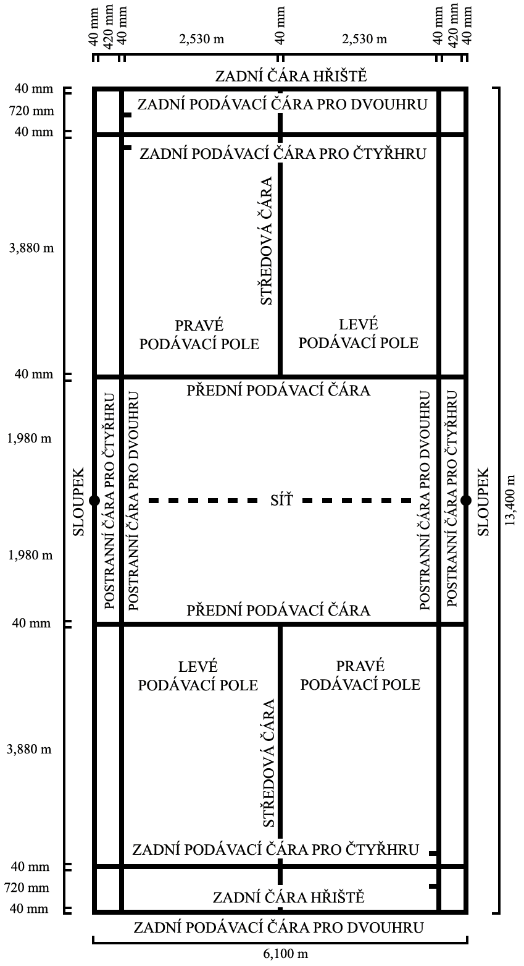
DVOREC
vymezen čarami širokými 40 mm nejlépe bílé nebo žluté
Všechny čáry jsou součástí pole, které vymezují.

Slide 3
Síť
Horní okraj sítě je vzdálen od povrchu dvorce 1,524 metru uprostřed dvorce a 1,55 metru nad postranními čarami
Síť musí být zhotovena z jemné šňůry tmavé barvy a jednotné síly s oky o velikosti od 15 do 20 mm.

Slide 4
Míček
Péřový míček
16 per, od 62 do 70 mm,
Míček musí být o hmotnosti mezi od 4,74 do 5,50 gramů.
Nepéřový míček
ve srovnání s peřím, jsou však přijatelné odchylky až do 10 %.

Slide 5
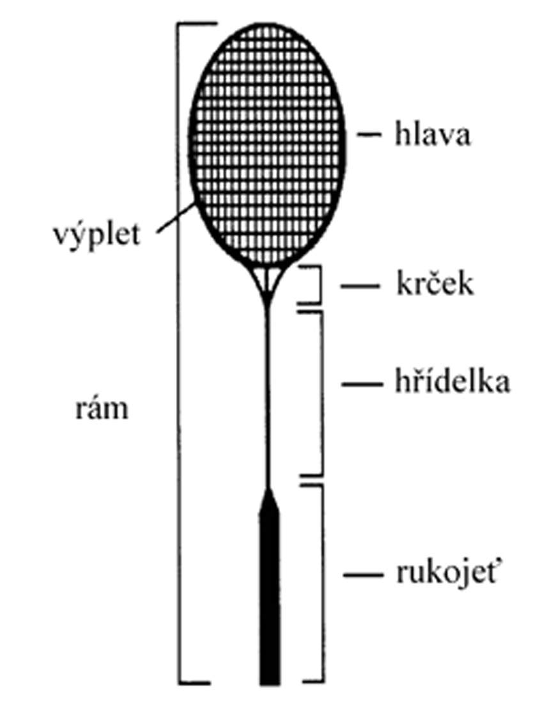
Raketa
Raketa se skládá z rámu, který nesmí přesáhnout celkovou délku 680 mm a šířku 230 mm

Slide 6
Zápas
2 vítězné sety do 21 bodů
Za stavu 20:20 strana, která první dosáhne dvoubodového vedení
Za stavu 29:29 strana, která získá 30. bod, vyhraje set.
Strana, která zvítězila v předchozím setu, podává v následujícím setu jako první.
Hráči mění strany:
po skončení prvního setu,
před začátkem třetího setu (pokud se hraje), a
ve třetím setu, když jedna ze stran poprvé dosáhne 11 bodů.

Slide 7
PODÁNÍ
podávající i přijímající hráč musí stát uvnitř protilehlých polí pro podání, aniž se dotýkají čar ohraničujících tato pole pro podání,
některá část obou chodidel jak podávajícího tak přijímajícího hráče se musí dotýkat podlahy dvorce
celý míček musí být pod úrovní pasu podávajícího hráče
hřídelka rakety podávajícího hráče musí v okamžiku zásahu míčku směřovat směrem dolů
při pokusu o podání podávající nesmí minout míček.

Slide 8
DVOUHRA
Hráči musí podávat - ze svého pohledu - z pravého pole pro podání, a přijímat v pravém poli pro podání, pokud podávající hráč ještě nebodoval nebo dosáhl sudý počet bodů v tomto setu.
Hráči musí podávat - ze svého pohledu - z levého pole pro podání, a přijímat v levém poli pro podání, pokud podávající hráč dosáhl lichý počet bodu v tomto setu.
http://www.youtube.com/watch?v=IFSmeVVOYIE

Slide 9
ČTYŘHRA
V jakémkoliv setu se právo podávat předává v tomto sledu:
z prvního podávajícího, jenž začal podávat na začátku setu z pravého podávacího pole
na spoluhráče počátečního přijímajícího. Podání se provádí z levého podávacího pole.
na spoluhráče počátečního podávajícího
na počátečního přijímajícího
na počátečního podávajícího a tak dále.
http://www.youtube.com/watch?v=o2ywdoiBV0Q

Slide 10
Držení rakety, technika úderu
Držení rakety a taktika podle Petra Koukala
Interaktivní průvodce badmintonu

Slide 11
Instituce
Český badmintonový svaz
Pravidla badmintonu

Slide 12
Zajímavosti
Neuvěřitelné údery hráčů
Fan shot – nice shot
Badminton Trick Shots by Jonas Rasmussen
Notes:
Sdělte stručný přehled prezentace. Popište hlavní záměr prezentace a v čem spočívá její důležitost.
Uveďte každé z hlavních témat.
Aby se posluchači dokázali v prezentaci orientovat, můžete tento snímek s přehledem opakovat během celé prezentace vždy se zdůrazněním konkrétního tématu, které se chystáte probírat jako další.

Slide 13
Zajímavosti
Trikové údery
http://www.badmintonweb.cz/pojd_sem_kam_jdes_finty_a_zakryvane_udery_v_praxi.htm
Trikové údery v horším podání
Notes:
Sdělte stručný přehled prezentace. Popište hlavní záměr prezentace a v čem spočívá její důležitost.
Uveďte každé z hlavních témat.
Aby se posluchači dokázali v prezentaci orientovat, můžete tento snímek s přehledem opakovat během celé prezentace vždy se zdůrazněním konkrétního tématu, které se chystáte probírat jako další.

Slide 14
Zápasy
Badminton. Benátky nad Jizerou 15. 10. 2009. Petr Koukal - Simon Santoso v exhibičním zápase. Plná verze celého zápasu ( 45 minut ).
Finals - MS - Lin Dan vs Lee Chong Wei - 2013 BWF World Championships
Finálový zápas - singl muži. Petr Koukal - Jakub Bitman / 21:17, 21:15. Most 3. 2. 2013
Notes:
Sdělte stručný přehled prezentace. Popište hlavní záměr prezentace a v čem spočívá její důležitost.
Uveďte každé z hlavních témat.
Aby se posluchači dokázali v prezentaci orientovat, můžete tento snímek s přehledem opakovat během celé prezentace vždy se zdůrazněním konkrétního tématu, které se chystáte probírat jako další.

